Slide 1

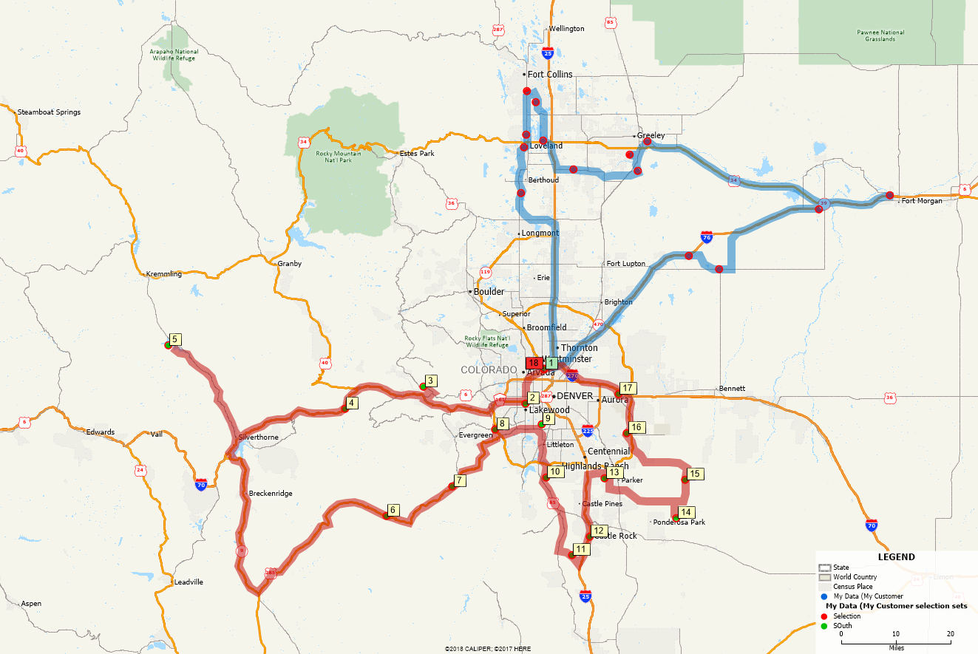
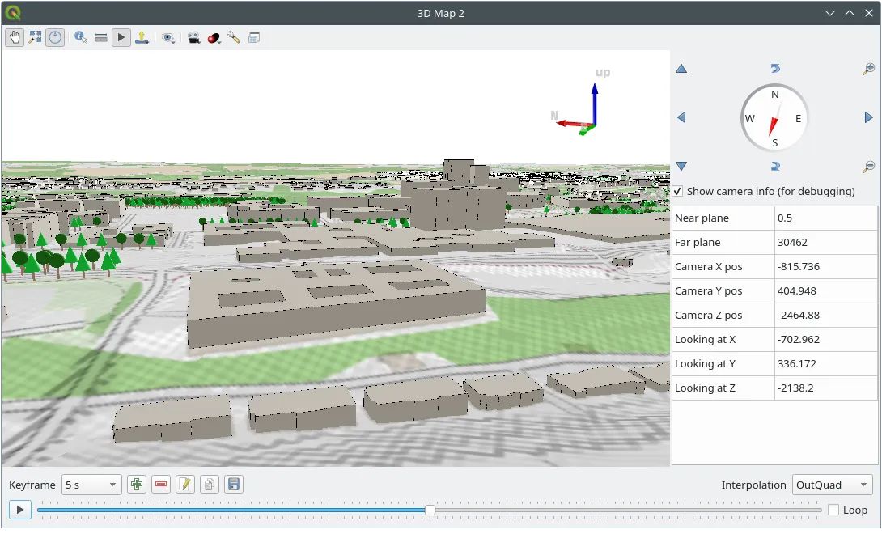
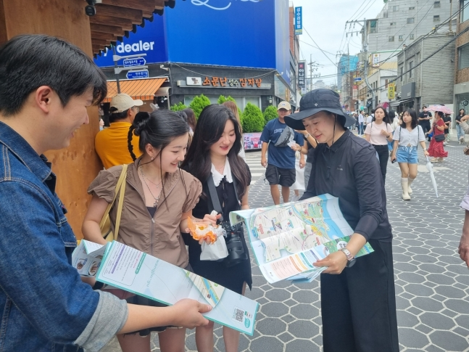

트렌더
（ Q-GIS 기반 2030 외국인 관광객 대상 개인화 맞춤 3D 지도 ）
헬핑 팀

Slide 2
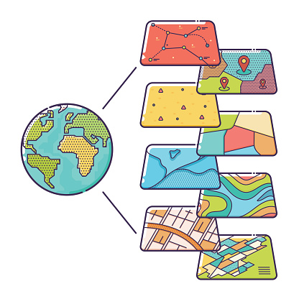





목 차
개요
기획배경
문제제시
문제해결
서비스구현
AI 기술
공공데이터
시장분석
경쟁사분석
문화확산
자금확보
SWOT
팀빌딩
일정
매출
기대효과
첨부1 : 선행연구
첨부2 : 시뮬레이션
첨부3 : 컨택포인트
첨부4 : 해외 진출
“ 청소년의 학업 데이터 기반 과외 매칭 – AI 큐레이션 ”
위치 정보, 취향, 설문
공급자
(자치단체, 소상공인)
수요자
(외국인 2030 관광객)
트렌더
Q-GIS와 3D 건물 도면
Notes:
‘잡이룸

Slide 3
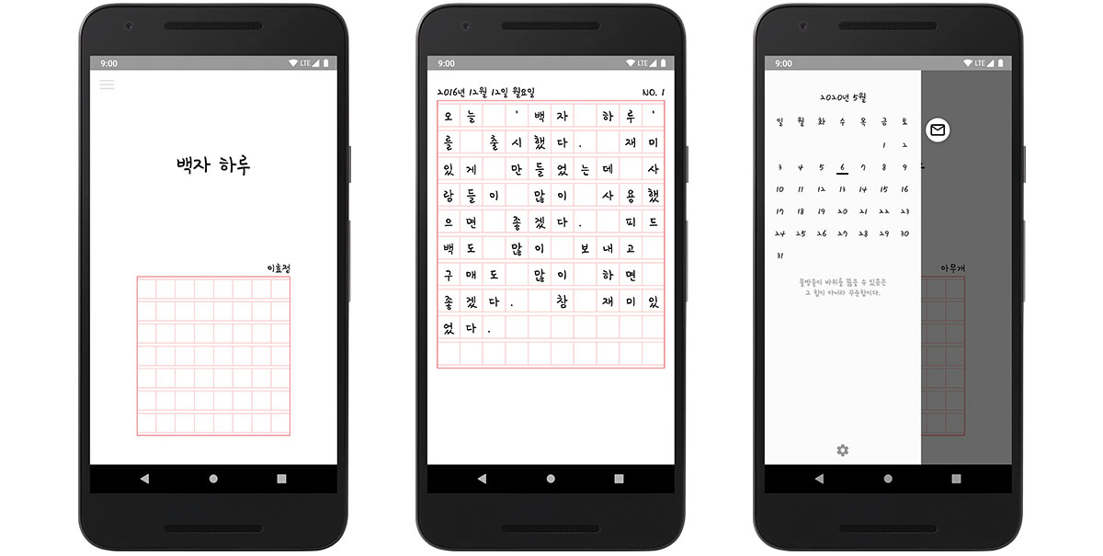
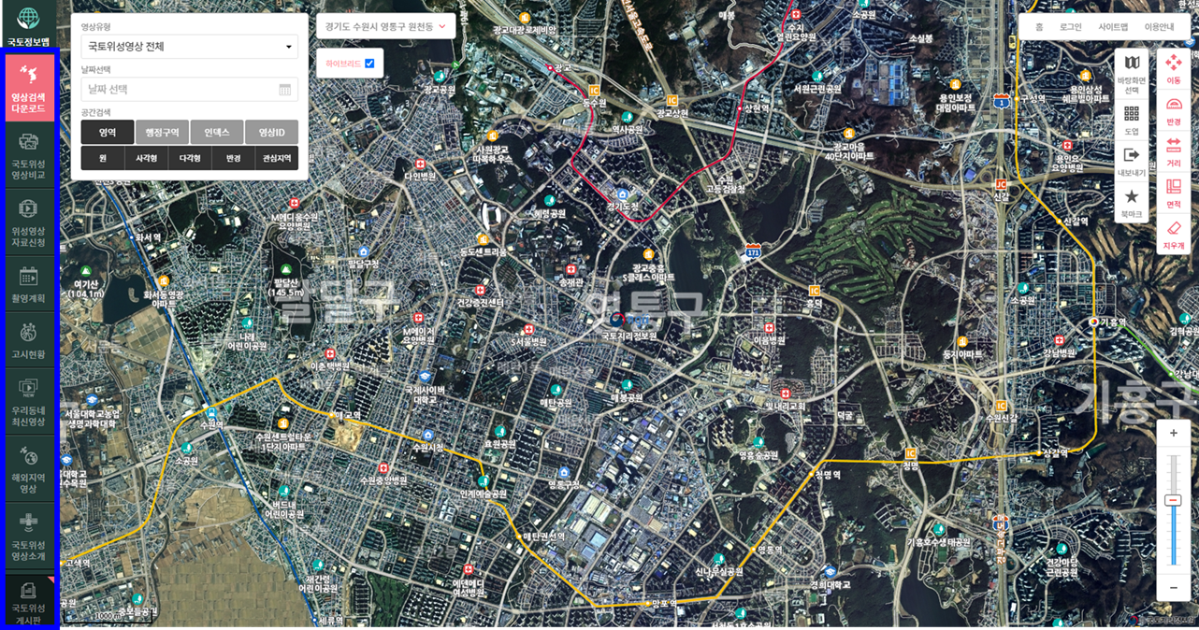

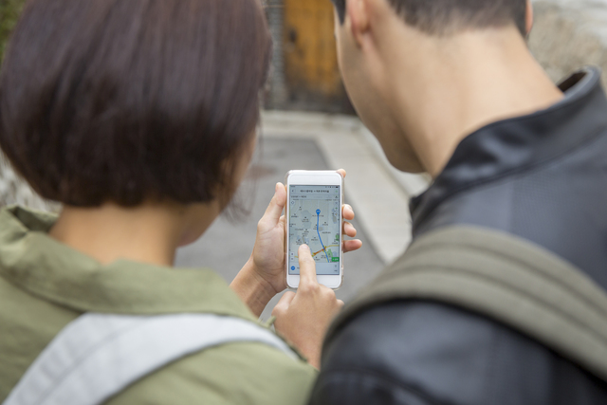
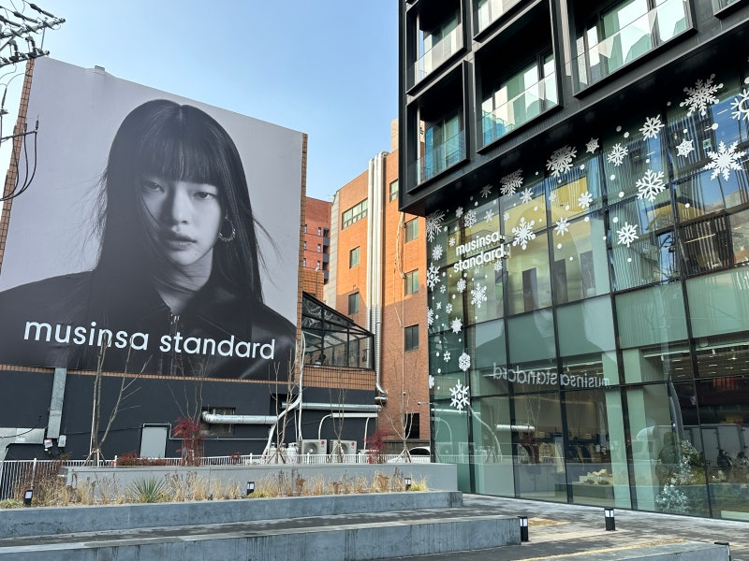
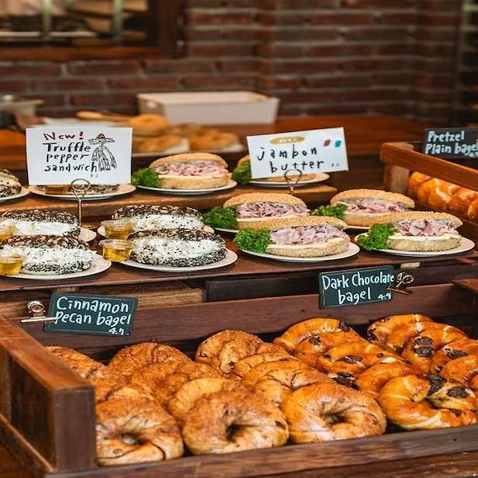
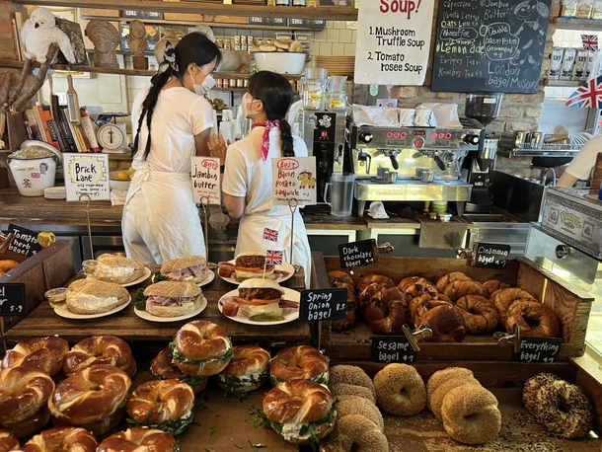



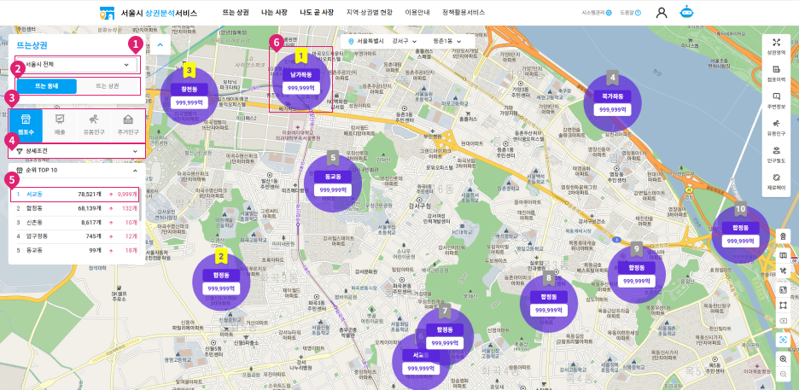
개 요
“ 2030 관광객을 위한 맞춤 취향 지도 – 3D Q-GIS ”
자치단체
데이터공급망
학습망
지리정보
큐레이션
소상공인
3D도면
트렌더
추천 장소
식품
패션
공연
관광객
상권정보
수거
사진
본 서비스는 2030 외국인 관광객의 취향·동선 데이터를 분석해 맞춤형 관광 지도를 제공하는 3D Q-GIS 기반 AI추천 함.
지자체·소상공인·공공데이터에서 확보한 위치 정보, 상권 정보, 3D 건물 도면 등 공간 데이터를 통합하여 관광객의 취향.
트렌더는 데이터 학습 → 취향 분석 → 맞춤형 추천까지 이어지는 관광 경험 개인화 솔루션으로, 지역경제 활성화와 관광.

Slide 4
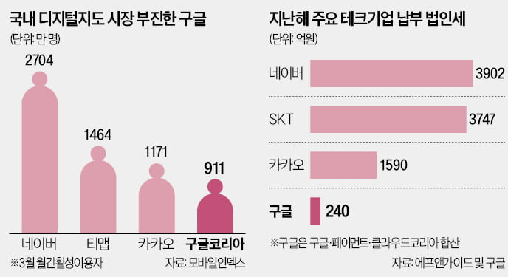
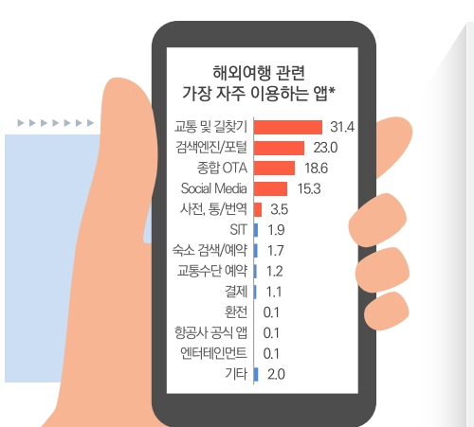
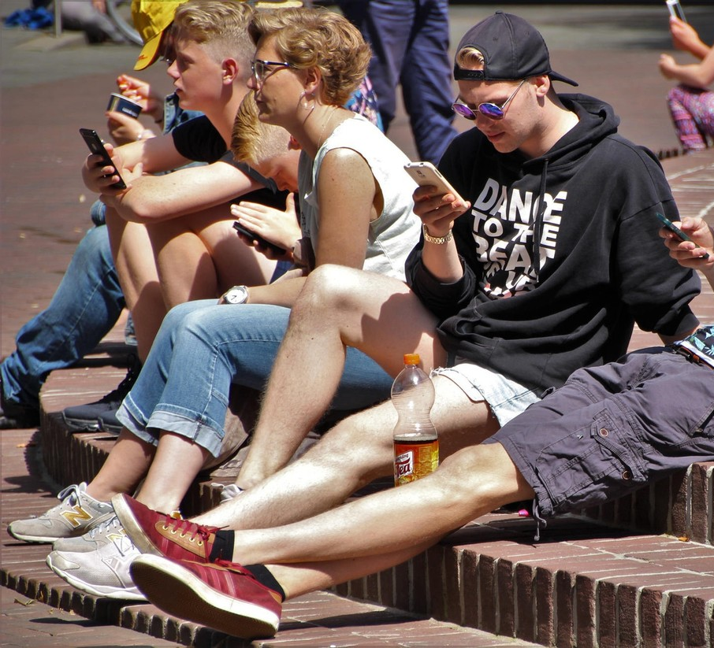
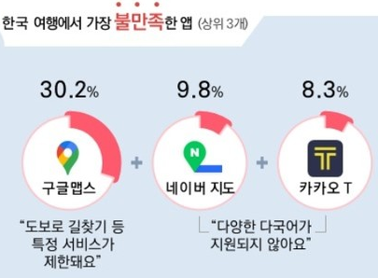
기획 배경
“ 2026년 외국인 관광객 지도 불편 – 공간 관광정보 ”
글로벌 지도 환경 현황
기초학력 교차
국내 디지털 지도 시장은 글로벌 서비스(구글맵 등) 의존도가 높아, 외국인 관광객이 한국에서 정확한 공간 정보·길찾기.
외국인 관광객은 여행 시 교통, 검색, 사진·SNS 기반 정보에 의존하지만 지역 상권·문화·동선 기반의 공간 정보 필요함.
2026년 증가하는 외국인 관광 수요에 맞춰 **지역 기반 공간관광정보(상권·3D 맵·동선 데이터)**를 통합해 제공 요구됨.

Slide 5

문제 제시
“ 수요자와 지역 전문 맞춤 Q-GIS 지도 – 3D 공간정보 ”
Before
After
외국인 관광객
지도·길찾기 정보가 글로벌 앱 중심이라 한국 지역 상권·숨은 명소 정보 파악이 어려움.
텍스트 기반 후기·SNS 검색에 의존해 실제 동선과 맞지 않는 정보 탐색 비효율 발생.
음식·패션·문화 콘텐츠 추천이 개인 취향 기반이 아닌 일반적·광범위한 정보 제공에 그침
3D Q-GIS 기반으로 주변 상권·건물 구조·거리 분위기까지 가시화된 맞춤형 공간 정보 획득.
취향·동선 분석을 통해 개인별 추천 코스, 식품·패션·공연 등의 큐레이션 제공.
지역 실시간 정보(행사·영업시간·혼잡도 등) 기반으로 한국 여행 경험 품질 향상.
지역 상인
외국인 관광객에게 가게 정보가 노출되지 않아 방문·매출 증가 기회 제한.
상권 내 고객 유입 패턴·관광 수요를 알 수 없어 마케팅 전략 부재.
지자체 프로그램·지원사업과 연계된 홍보 채널 부족.
외국인 관광객 취향 기반 지도에 가게가 자동 노출되어 신규 고객 유입 확대.
상권 데이터·관광객 동선 분석 리포트를 활용해 목표 고객 맞춤형 마케팅 가능.
지자체·관광 플랫폼과 연계된 상권 활성화 프로그램 → 실제 매출 증대 효과 기대.
자치단체
(성동구)
관광객 데이터 부족으로 지역관광 정책·상권 활성화 정책의 효과 분석 어려움.
지역 상권과 외국인 관광객을 연결하는 시스템이 없어 개별 단위 홍보에 그침.
지역 자원(문화·음식·장소)의 체계적 큐레이션 부재로 관광 콘텐츠 경쟁력 낮음.
Q-GIS 기반 지역 공간데이터를 활용해 정교한 관광 분석·정책 수립 가능.
외국인 관광객–상권–문화자원 연결이 이루어지는 지속가능한 지역관광 생태계 구축.
데이터 기반 관광객 유입 증대 → 상권 활성화·세수 증가·도시 브랜드 가치 상승.
외국인 관광객은 한국 지역 상권·문화·동선 정보를 충분히 얻지 못해 여행 중 탐색 비효율과 낮은 만족도를 경험하고, 지역 상인은 관광.
지자체는 관광객 데이터 부족으로 정책 효과 분석이 어렵고, 지역 상권·문화 자원을 체계적으로 큐레이션할 수 있는 시스템 부재로 도시.
따라서 수요자(관광객)와 공급자(상인·지자체)를 연결하고, 지역 기반 공간정보(Q-GIS·3D 지도)를 활용해 개인화된 관광 경험과 상권.

Slide 6
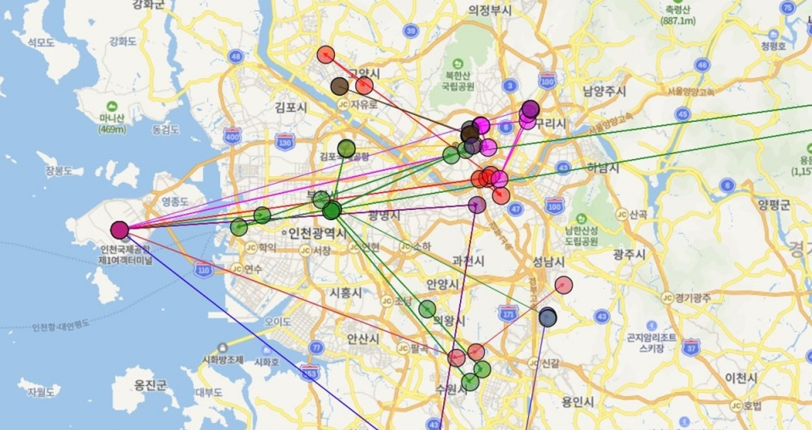
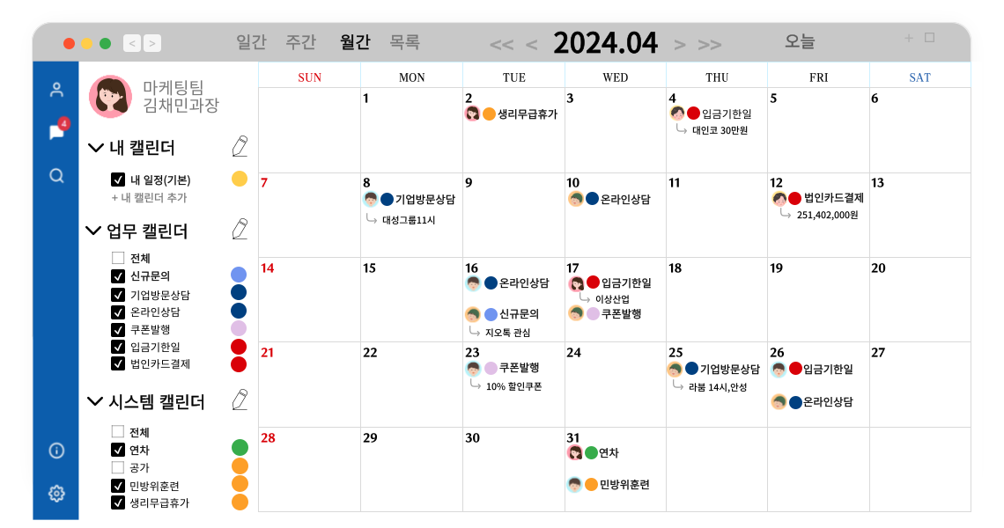

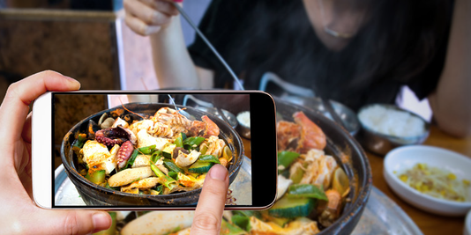
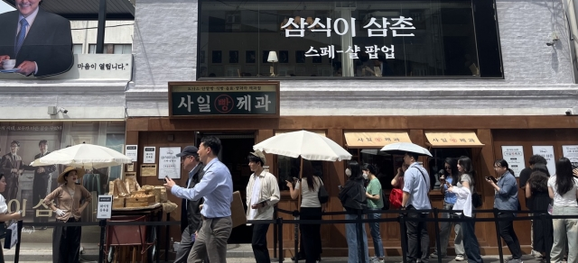

문제 해결
“ Q-GIS와 3D 도면 정보 맞춤 제공 – 관광 지도 ”
모니터링
관광 동선
국토지리정보원
데이터공급망
학습망
큐레이션
동선정보
여행 일정
소상공인시장진흥공단
트렌더
취향분석
이벤트
관광정보
Q-GIS와 3D 도면 데이터를 활용해 관광객 동선·취향·상권 정보를 통합 분석하고, 개인 맞춤형 관광 지도와 추천 콘텐츠를 제공 탐색 함.
국토지리정보원, 소상공인시장진흥공단, 한국관광공사 등 공공데이터를 연계하여 관광 일정·이벤트·동선 등을 실시간 큐레이션 이벤트.
데이터 기반 모니터링(동선 정보·소비 패턴)을 통해 지역 상권 활성화 전략 수립을 지원하고, 지자체가 정교한 관광 정책과 상권 육성 함.

Slide 7
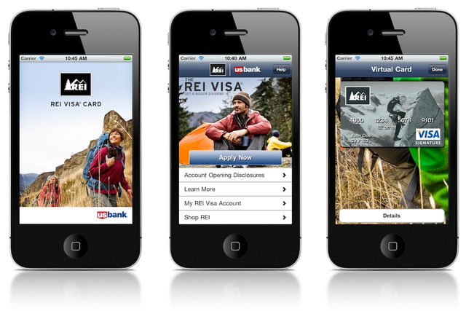
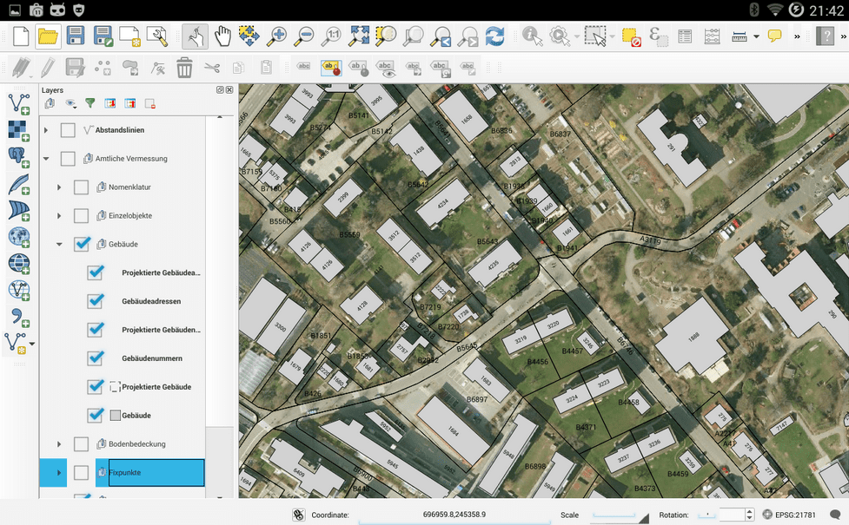
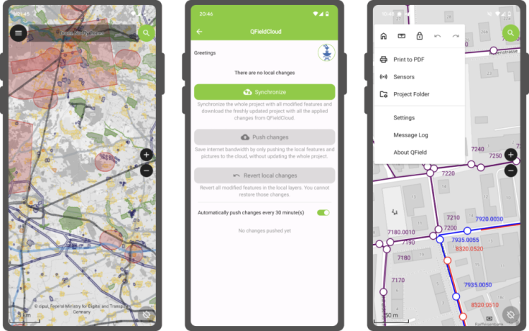
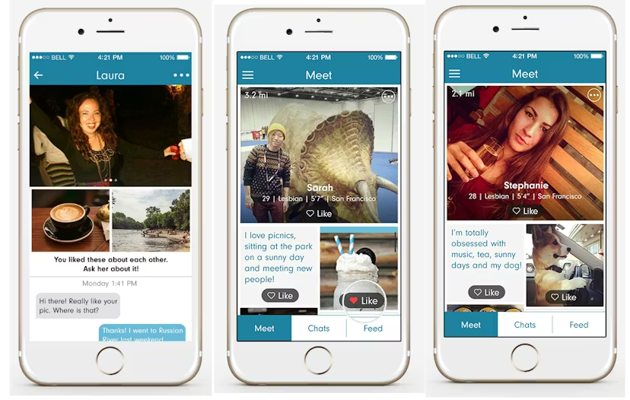
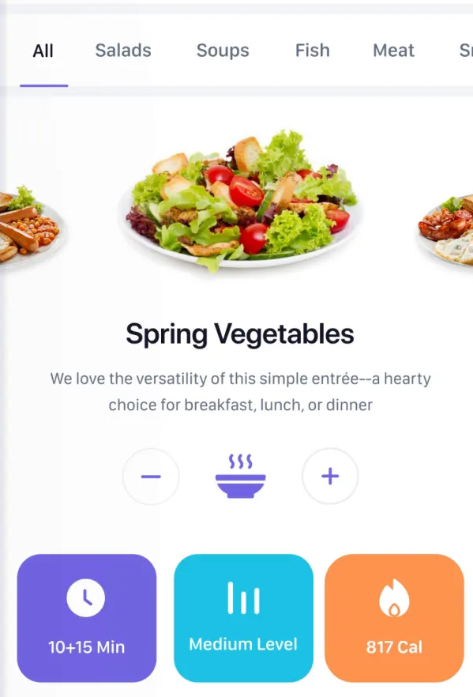


서비스 구현
“ 개인화 취향을 고려한 맞춤 고품질 지도 – Q-GIS & 3D ”
국토지리정보원
데이터공급망
트렌더
자치단체
Q-GIS와 3D 도면 데이터를 활용해 관광객 동선·취향·상권 정보를 통합 분석하고, 개인 맞춤형 관광 지도와 추천 콘텐츠.
국토지리정보원, 소상공인시장진흥공단, 한국관광공사 등 공공데이터를 연계하여 관광 일정·이벤트·동선 등을 실시간.
데이터 기반 모니터링(동선 정보·소비 패턴)을 통해 지역 상권 활성화 전략 수립을 지원하고, 지자체가 정교한 관광 정책.

Slide 8
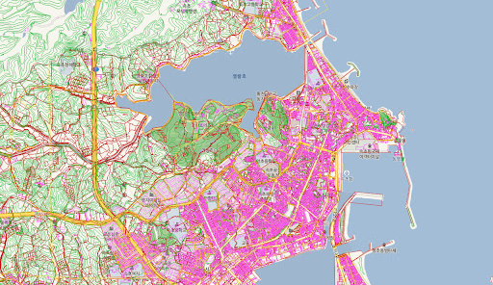
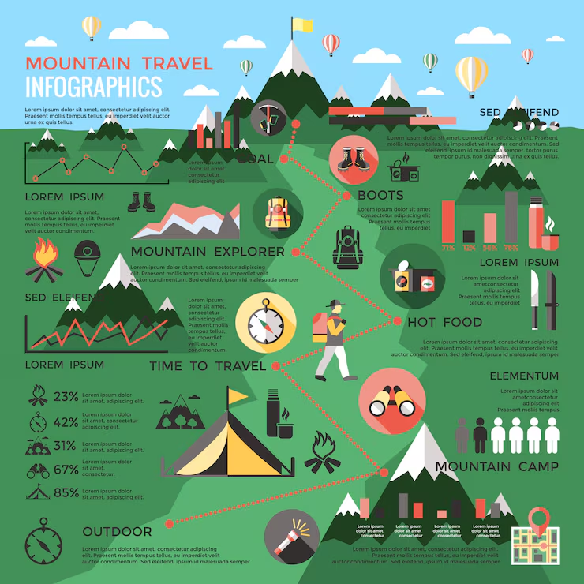
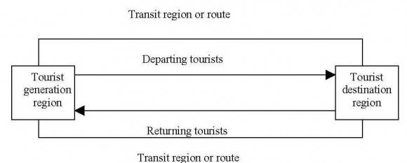

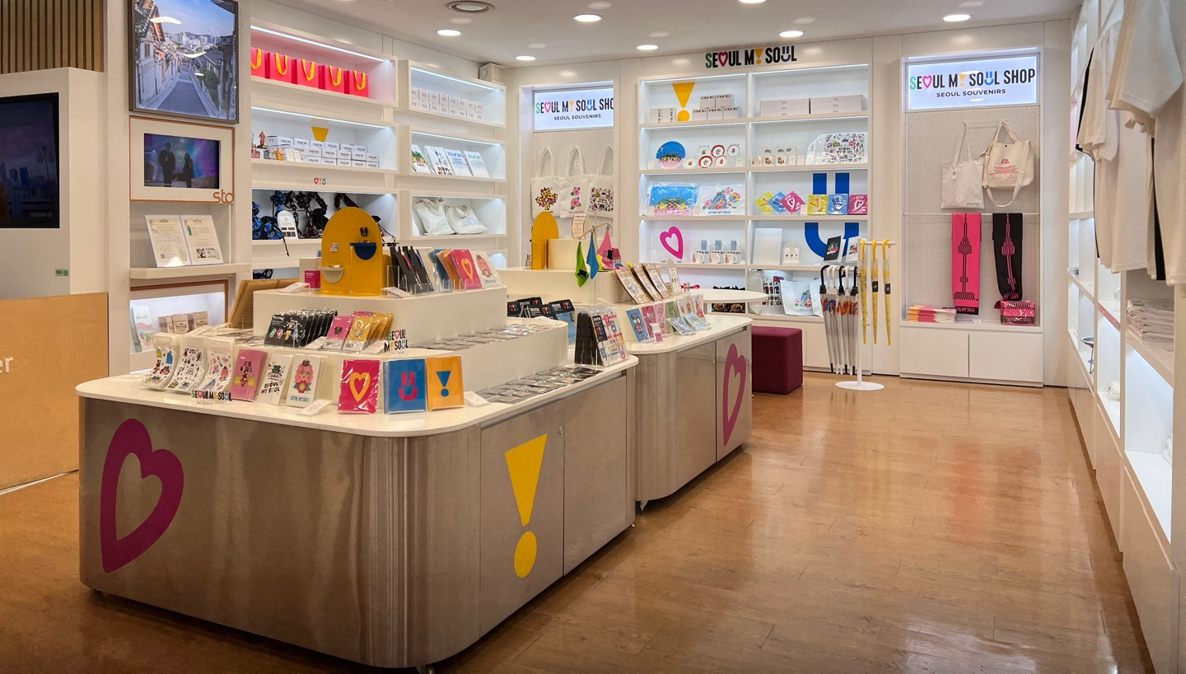
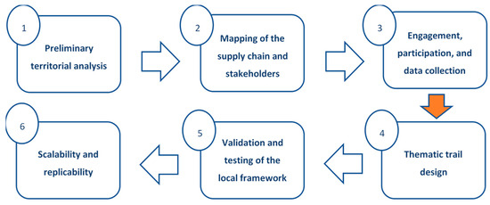
AI 기술
“관광객 취향을 고려한 맞춤 지도 디자인 – 고품질 지도 ”
지리정보
데이터공급망
취향 정보 학습
트렌더
모니터링
상권정보
신청
정보
매칭
요청
지도
동선
취향
정보
지리 동선 학습
이벤트
관광정보
공급자
(소상공인)
예약
수요자
(관광객)
지역
행사
서비스 제공
AI는 관광객의 취향 정보·검색 패턴·소비 기록을 학습하여 개인별 맞춤형 관광 추천 지도를 생성하고, 방문 선호도 및 콘텐츠 적합도 임.
Q-GIS 기반 지리·동선 데이터 학습 모델을 통해 관광객 이동 경로, 방문 가능 지역, 시간대별 행동 패턴을 예측하여 고품질 지도 추천 함.
AI는 공공데이터(상권·지리·문화 이벤트 등)와 사용자 데이터를 통합하여 실시간 큐레이션(행사·이벤트·동선 추천) 을 수행하며, 공급자.

Slide 9
공공데이터
“ 데이터 표준 및 신뢰성 공급망 – 공공데이터 포털 ”
공공데이터(Q-GIS, 3D공간정보)
오픈데이터(소상공인)
기관명 | 데이터명 | 세부 설명
국토지리정보원(NGII) | 국가공간정보포털 지도 서비스(WMS/WFS) | 전국 지형, 도로, 행정구역, 건물 외곽선 등 Q-GIS 연동 가능한 공간 데이터 제공
국토지리정보원(NGII) | 디지털지도 1:5000 / 1:25000 | 지리·지형·수계·교통시설·건물 등 Q-GIS에 활용 가능한 기초 지리 정보
국토지리정보원(NGII) | 3D 공간정보(3D 건물 형상, 실감형 도시모델) | 도시 건물 3D 모델, 지상·지하 구조물 입체 데이터 제공. 3D 도면 기반 서비스에 활용 가능
국토교통부 | 국토정보플랫폼(브이월드, VWorld) 공간 데이터 API | 위경도 기반 위치정보, 항공사진, 토지·건물 정보 등 지도 앱에 필수 데이터
국토교통부 | 건축물대장 정보(표제부, 층별 정보, 공간 구조) | 건물 용도·층수·입점 구조 분석 가능. 상권-건물 단위 큐레이션에 활용
국토교통부 | 도로명주소 기반 주변 시설 정보 | 도로명주소와 연결된 시설물, 상권, 공공기관, 관광 명소 좌표 제공
서울시 열린데이터광장 | 상권분석 서비스 데이터(매출, 업종, 유동인구) | 서울 지역 음식점·카페·패션·문화 업종별 매출, 유입·체류 인구 등 상권 분석 핵심 데이터
서울시 열린데이터광장 | 서울시 3D 공간모델(LOD1~LOD3) | 서울 전역의 건물 3차원 모델 제공(Q-GIS/3D 지도 연동)
중소벤처기업부 | 소상공인 상권정보 시스템(상권·점포·매출 데이터) | 지역별 상권 매출, 업종 변화, 고객 연령, 요일·시간대 매출 등 관광객 맞춤 상권 추천 핵심
행정안전부 | 지역생활업종 지도(편의점·식당 등 생활편의업종 위치) | 관광객 주변 편의시설 추천 및 지도 생성에 활용
한국관광공사(KTO) | 관광지식정보시스템(TourAPI 4.0) | 전국 관광지, 축제, 행사, 음식점, 교통, 숙박 정보 제공. 외국인 대상 큐레이션 핵심
한국관광공사(KTO) | 외국인 관광객 소비·이동 패턴 분석 데이터 | 국가별 방문 패턴, 선호 관광지, 동선 데이터 제공 → AI 모델 학습에 활용
서울관광재단 | 서울 관광 빅데이터(방문자 통계·유입 분석) | 외국인 유입 국가, 시간대별 방문량, 주요 핫스팟 분석 제공
문화체육관광부 | 지역축제 및 문화행사 데이터 | 지역 기반 이벤트·공연 정보 → 관광 일정 자동 추천 기능에 활용
경찰청 | 유동인구 데이터(시간대별 산출) | 관광객 밀집 지역 파악 및 혼잡도 기반 추천
통계청 | 지역단위 소비 통계, 외래관광객조사 | 외국인 관광객 소비 성향·선호 업종 통계를 제공하여 추천 콘텐츠 정밀화 가능
기관명(민간 플랫폼) | 데이터명 | 제공 정보 범위 | 활용 목적
카카오맵 / 카카오비즈니스 | 로컬 비즈니스 정보 API | 업종, 위치, 연락처, 영업시간, 메뉴·가격, 시설 정보, 리뷰·별점 | 관광객/이용자 맞춤 장소 추천, 상권 DB 구축
네이버플레이스 / 스마트플레이스 API | 업체 상세 정보 / 리뷰 데이터 | 메뉴·가격, 사진, 좌표, 영업정보, 방문자 리뷰, 예약·주문 데이터 | 품질 기반 장소 추천, 인기 업종 분석, 트렌드 파악
배달의민족(우아한형제들) | 음식점 정보 및 주문 패턴 데이터 | 메뉴·가격, 배달 가능 범위, 주문량·시간대 패턴 | 관광객 음식 취향 분석, 연령대별·국가별 인기 메뉴 추천
요기요 / 쿠팡이츠 | 음식점/편의점 상세 정보 | 판매 품목, 사진, 주문 건수, 시간대별 인기 메뉴 | 음식 관련 소비 패턴 분석, 상권 성장성 예측
다이닝코드 | 맛집 랭킹·리뷰 데이터 | 리뷰 수, 인기도, 음식 카테고리별 선호도, 좌표 | 외국인 취향 기반 맛집 추천 알고리즘 강화
구글맵 비즈니스 정보 | Google Business Profile | 글로벌 리뷰, 사진, 평점, 방문 시간대 혼잡도 | 외국인 관광객 중심 장소 추천, 혼잡도 기반 일정 설계
아임유(I'mU) 위치기반 데이터 | 유동인구·상권 트렌드 데이터 | 시간대·요일별 유동 패턴, 지역 소비력 지수 | 상권 수요 예측, 신규 고객 유입 가능성 분석
버즈빌 / 아이지에이웍스(AIGeWorks) | 모바일 행동 데이터 | 사용자의 위치 이동, 앱 방문 패턴, 주변 매장 노출 지수 | 동선 분석 기반 상권 매칭, 고객 행동 예측
비즈니스코리아 / 크레딧잡 / 잡플래닛 | 기업 신용도·리뷰 데이터 | 기업 규모, 직원 평가, 운영 투명성 | 소상공인 파트너 신뢰도 검증
나이스평가정보 NICE | 기업 금융·신용 데이터 | 사업자 정보, 신용등급, 재무 데이터(일부 API) | 협약 상인 검증, 서비스 안정성 확보
통신사 빅데이터(KT·SKT·LGU+) | 유동인구·관광객 출몰 데이터 | 국적·성별·연령별 유입 패턴, 지역 체류 시간 | 특정 관광 동선에 맞는 상권 자동 추천
요기요·쿠팡이츠 결제 데이터 | 결제 수요·주문량·시간대 분석 | 인기 상품, 소비 패턴, 국가별 선호 브랜드 | 외국인 소비 트렌드 기반 지역별 대표 식당 추천
카카오페이·토스페이 데이터 | 결제 패턴 분석 | 업종별 결제량, 소비 금액·빈도 | 상권 경쟁력 평가 및 소비력 기반 지도 설계
여기어때·야놀자 | 숙박·여가 정보 | 숙소 정보, 가격, 리뷰, 위치 데이터 | 관광객 일정 추천·숙소-상권 연동 지도 생성
인스타그램·틱톡 | 소상공인 SNS 인기 데이터 | 게시물 인기 지수, 해시태그 트렌드 | ‘2030 관광객 감성’ 기반 SNS 핫플 추천 알고리즘

Slide 10
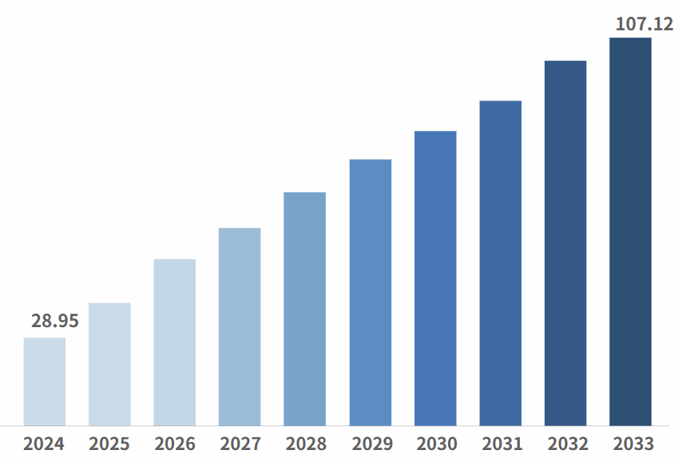
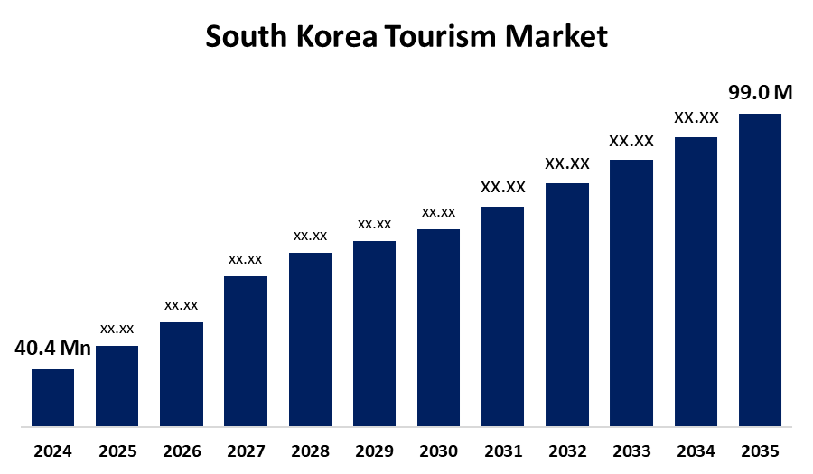
시장분석
“ 디지털 지도 제작 및 관광 큐레이션 구독 – 165조원 ”
글로벌 디지털 지도 시장 150조원
국내 관광 시장 15조원
글로벌 디지털 지도 시장은 2033년 약 150조 원 규모로 성장하며, 정교한 공간정보·맞춤형 지도 서비스 수요가 폭발적.
국내 관광 시장 또한 2035년까지 지속 성장하여 약 15조 원 규모로 확대될 전망이며, 외국인 관광객의 이동·소비·취향.
이러한 시장 변화는 Q-GIS, 3D 공간정보, 상권정보 기반의 개인화 관광 큐레이션 플랫폼(트렌더)에 높은 성장 가능성 임.

Slide 11
경쟁사 분석
“ 고품질 지도 가공 및 관광 큐레이션 서비스 – 3D 공간정보 ”
구분 | 서비스명 | 핵심 기능 | 강점(Strength) | 한계(Limitations) | 트렌더 대비 차별성
해외 | Google Maps | 길찾기, POI, 리뷰, 실시간 교통, 혼잡도 | 글로벌 데이터 가장 방대, 정확한 길찾기 | 한국 지역 숨은 상권·소규모 매장 정보 부족, 개인 취향 추천 약함 | 트렌더는 3D Q-GIS 기반 한국 지역 특화 지도 + 외국인 취향 기반 추천 제공
 | TripAdvisor | 리뷰, 여행지·식당 랭킹 | 글로벌 리뷰 콘텐츠 풍부 | 실시간성 부족, 동선 추천 없음 | 트렌더는 실시간 동선 생성 + 현지 상권 연계 추천 제공
 | Airbnb Experiences | 로컬 체험 예약 | 지역 체험 중심 강점 | 지도 기반 탐색 기능 약함 | 트렌더는 지도 기반 전체 여정(맛집·쇼핑·이벤트) 통합 추천
 | Yelp | 리뷰·매장 평점 | 리뷰 신뢰도 높음 | 한국 데이터 부족 | 트렌더는 한국 상권·공공데이터 결합 지도 제공
 | Booking.com / Agoda | 숙소 예약 | 숙소 정보 풍부 | 관광 동선·취향 추천 없음 | 트렌더는 숙소 주변 기반 관광 동선 자동 생성
국내 | 네이버 지도/스마트플레이스 | 리뷰, 길찾기, 인기 장소 | 한국 로컬 정보 강력, 이용자 수 압도적 | 외국인 전용 UX 부족, 영어 데이터 부족 | 트렌더는 외국인 2030 대상 다국어·취향 기반 큐레이션 제공
 | 카카오맵 | 지도, 맛집·위치 정보 | 로컬 매장 정보 우세 | 취향 기반 추천 약함 | 트렌더는 취향·행동 패턴 분석 기반 개인화 지도 제공
 | 다이닝코드 | 맛집 인공지능 추천 | AI 기반 음식 카테고리 추천 우수 | 관광 전체 카테고리 부족 | 트렌더는 맛집 + 패션 + 공연 + 쇼핑 + 사진 명소 등 통합 추천
 | 여기어때·야놀자 | 숙소·레저 예약 | 여행 관련 서비스 다양 | 지도 기반 동선 추천 없음 | 트렌더는 지리·상권·관광 이벤트 기반 맞춤형 일정 설계
스타트업/유사 서비스 | 마이리얼트립 | 투어, 액티비티, 여행 일정 | 실제 투어 콘텐츠 강함 | 동선 최적화 부족, 지도 정밀도 낮음 | 트렌더는 3D 건물 도면 + Q-GIS 기반 정확한 공간정보 제공
 | 트립플랜 | 여행 일정 생성 | 일정 자동 생성 기능 | 데이터 범위·정확도 한계 | 트렌더는 공공데이터 기반 정밀 공간·상권 정보를 직접 결합
자체 서비스 | 트렌더 Trender | 3D Q-GIS 기반 개인화 관광 지도, 취향 분석, 동선 생성, 상권 매칭 | ① 외국인 관광객 취향 기반 맞춤 지도 ② Q-GIS + 3D 건물 도면 + 상권·행사 데이터 결합 ③ 실시간 여행 일정·이벤트 추천 ④ 지자체·소상공인 연계 관광 활성화 모델 | 초기 데이터 수집·학습 비용 필요, 사용자 초기 확보 과제 | 전체 비교군 중 유일하게 ‘3D 공간정보 + 외국인 취향 분석 + 지자체 상권 데이터’ 융합

Slide 12
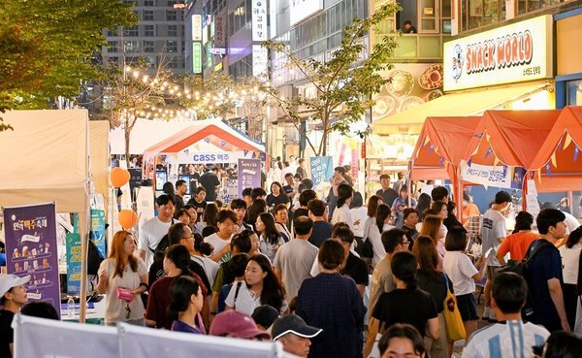
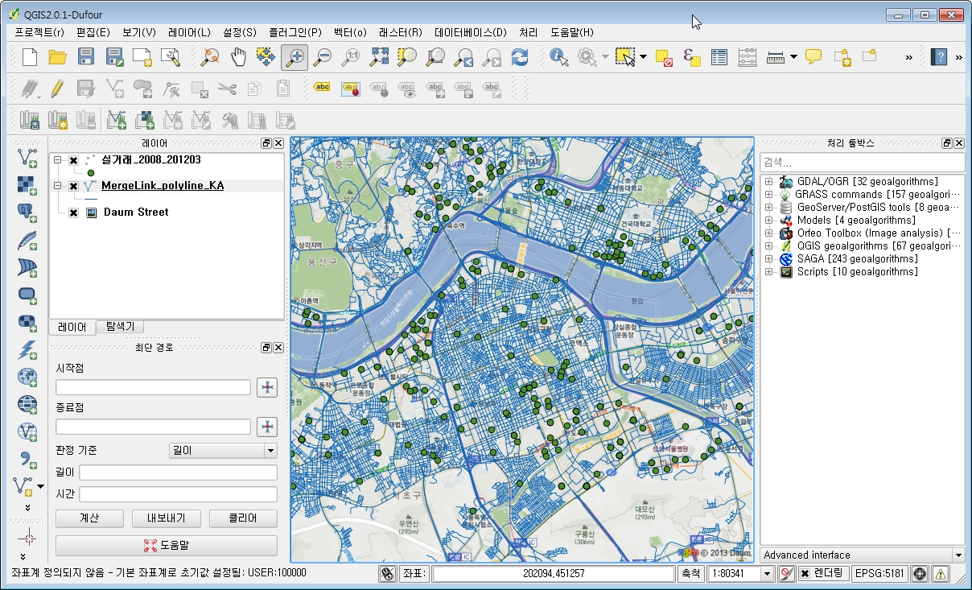
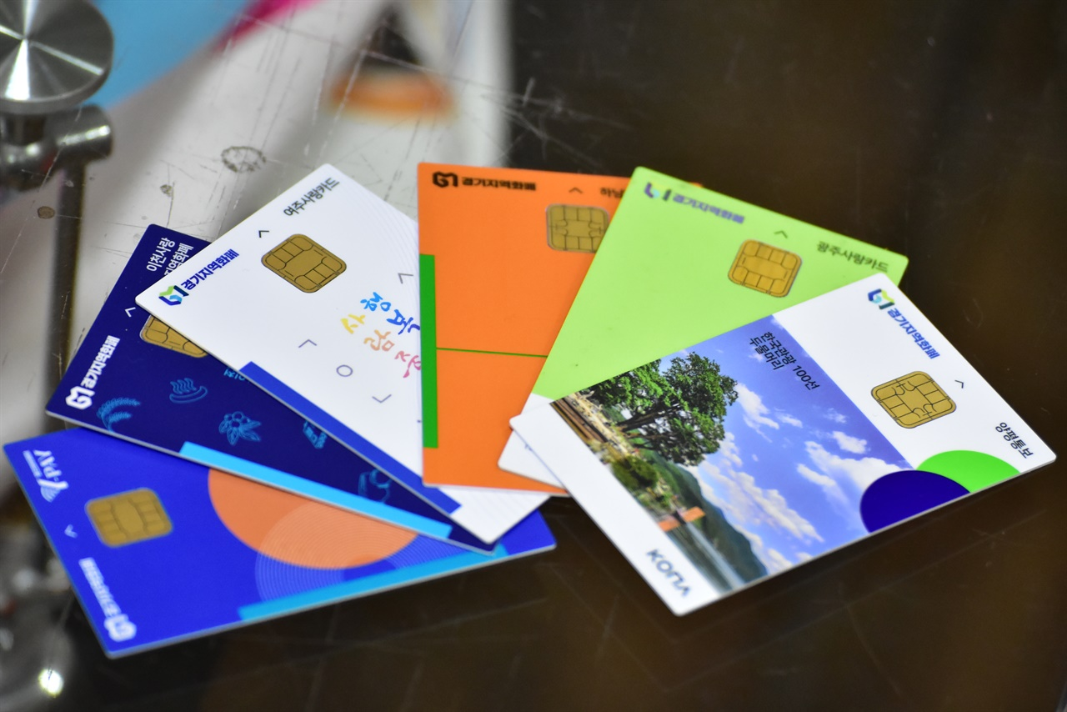
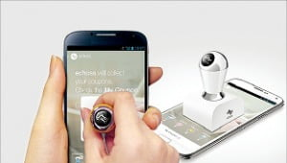


문화 확산
“ 자치단체 및 기업 오픈이노베이션 협력 – 공급망 구축 ”
로컬
가입
연계
피드백
보상체계
지역 화폐
이벤트
트렌더
전자쿠폰
리뷰
기업
이용 실적
로컬 행사·기업 이벤트와 연계하여 관광객 참여를 유도하고, 지역 상권을 체험 기반으로 연결하는 문화 확산 구조를 단계적인 지도 매칭.
트렌더 앱 이용자의 리뷰·이용 데이터는 지자체·소상공인·기업에게 피드백으로 제공되어 지역 문화 프로그램의 품질 향상과 체험 함.
지역 화폐·전자쿠폰 등 보상 체계를 적용해 관광 소비를 지역 내에서 재순환시키고, 지속 가능한 로컬 문화 생태계를 강화가 되도록 함.

Slide 13
자금 확보
“ 최근 3년 디지털 지도 스타트업 기반 활용 정책 – IPO ”
100억원
청년창업사관학교 1억원
아기 유니콘 50억원
도전 대회명
프리 팁스 R&D 1억원
에듀테크 R&D 4억원
50억원
예비창업패키지 7천만원
디딤돌 R&D 2억원
(글로벌)
AI 바우처 2억원
디딤돌 R&D 2억원(여성)
엔젤투자 0.3억원
창업중심대학교 0.7억원
시드투자 B 50억원
중소벤처기업진흥공단 2억원
팁스타운 R&D 6억원
10억원
해외 지사화 진행
기보캠프 2억원
유니콘 R&D 1억원
해외 합작 법인 설립
크라우드펀딩 0.3억원
시드투자 A 10억원
1억원
미국 영국 교육 인증 R&D
2026년
2027년
2028년
2029년

Slide 14



SWOT
3D Q-GIS 기반의 고정밀 공간정보를 활용해 타 서비스 대비 뛰어난 지도 품질과 분석력 보유
외국인 2030 관광객 대상 개인화 추천 알고리즘을 통한 차별화된 큐레이션 제공
지자체·소상공인·공공데이터를 결합한 풍부한 데이터 생태계 확보 가능성
지역 상권 연계(행사·혼잡도·영업시간 등)로 실제 소비·방문 유도 효과 높음
초기 서비스 구축 시 3D 공간데이터 확보 및 처리 비용이 높음
외국인 관광객 초기 사용자 확보까지 마케팅 비용 및 시간 필요
상권·지리 데이터 실시간 갱신을 위한 지자체 및 기관 협력 의존도 존재
지도 UX/UI, 다국어 지원 등에서 글로벌 빅테크 대비 개발 리소스 부족
S
W
O
T
2026~2035년 지속 증가하는 외국인 관광객 수요로 맞춤형 관광 서비스 시장 성장
국내 지자체의 디지털 전환(DX), 스마트관광 정책 확대와 공공데이터 개방 가속화
K-문화·K-패션·K-뷰티 등 한국 콘텐츠 관심 증대로 지역 상권과의 연계 가치 상승
구글·네이버·카카오 등 대형 플랫폼의 지도·검색 서비스 확장 가능성
관광 트렌드 변화 속도가 빨라 추천 알고리즘 지속 업데이트 필요
지자체·소상공인 데이터 품질 편차로 서비스 일관성 유지 어려움
외국인 관광객 대상 서비스는 언어·결제·법규 등 국가별 대응 리스크 존재

Slide 15
팀빌딩
“ Q-GIS, 3D 공간정보 디자인 전문 인력 – 트렌더 팀 ”
구분 | 주요 역할 | 필요 역량(스킬) | 우대 요건 / 적합 인재상
CEO (대표) | - 서비스 비전 및 전략 수립- 지자체·기관·소상공인 파트너십 확보- 관광·상권·지도 데이터 기반 사업 기획- 피치덱·IR·정부지원과제 총괄 | - 디지털 지도·관광·데이터 기반 서비스에 대한 높은 이해- 사업 전략 및 PM 능력- 공공기관·지자체 네트워크 및 협업 경험- 외국인 관광 트렌드 이해 및 서비스 기획 능력 | - 스타트업/프로젝트 리딩 경험- 지자체·기업 협업 추진 경험자- 관광/공간데이터/도시문제에 관심 높은 인재- 커뮤니케이션 능력이 뛰어난 리더형
CFO (재무·운영 총괄) | - 매출 구조 설계(구독·B2G·B2B·데이터 판매) - 정부지원사업·R&D 자금 계획 및 집행- 손익 구조 분석 및 성장전략 수립- 회계·세무·운영 관리 | - 재무 모델링 및 손익 분석 능력- 정부 R&D·바우처·공공조달 제도 이해- 데이터 기반 매출 예측·비용 구조 설계 능력- 파트너십 계약·정산 프로세스 관리 능력 | - 정부과제 관리 경험자(PM/재무 담당)- 투자유치 자료(IM) 작성 경험- 관광·지도·데이터 기반 플랫폼 수익 구조 이해- 비용 관리 및 리스크 관리 능력
CTO (기술 총괄) | - Q-GIS·3D 공간정보·모바일 앱 개발 총괄- AI 추천 알고리즘 개발(취향·동선 분석)- 플랫폼 아키텍처 설계 및 DevOps 관리- 데이터 수집·정제·API 통합 개발 | - Q-GIS/GeoServer/3D 공간정보 처리 능력- Python·Node·AI 모델 개발 경험- 지도 엔진(Leaflet, Mapbox, OpenLayers) 활용 능력- 데이터 파이프라인·API 설계 능력 | - GIS 전문 개발자 또는 공간정보 프로젝트 경험자- 관광데이터·상권데이터 분석 경험- 알고리즘 기반 추천 서비스 개발 경험- 스타트업 조직에서 Full-stack 역할 경험

Slide 16
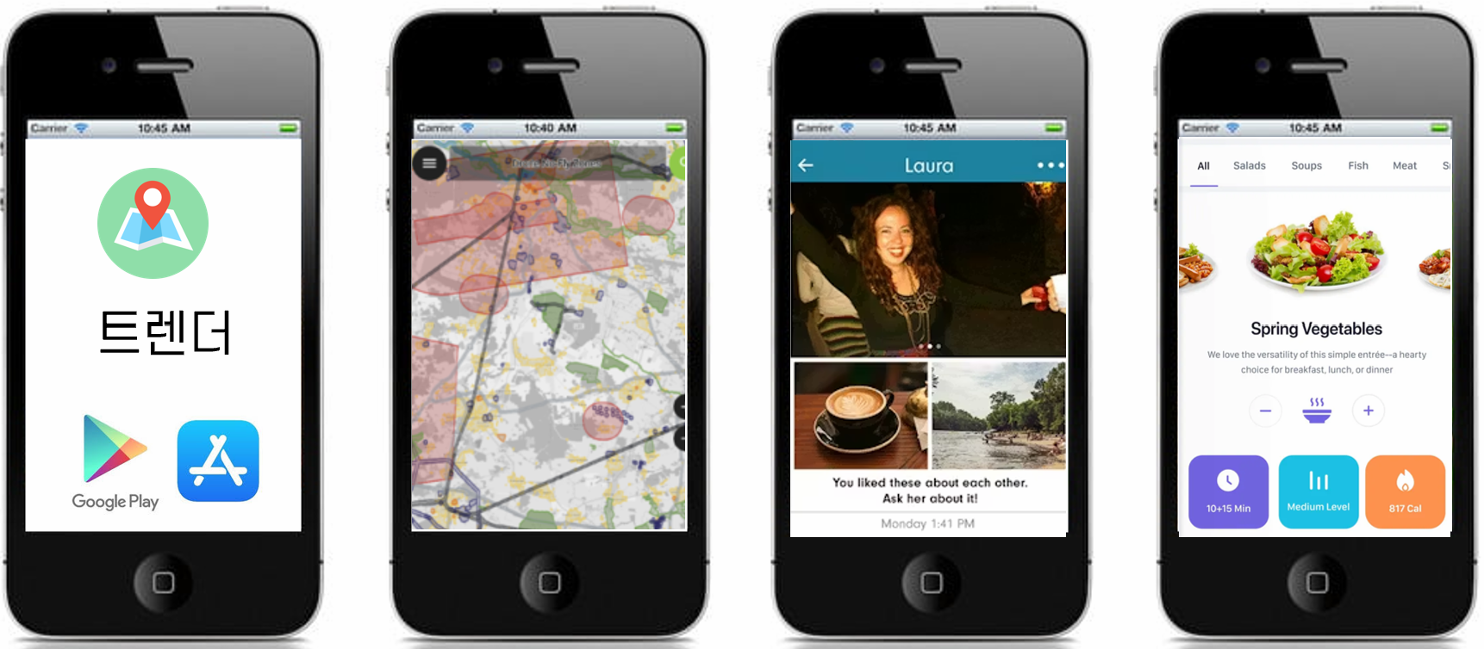
일정
“ 2026년 단계적인 수익 및 기술 보호 환경 – 7천만원 매출 ”
내용/월
1월
2월
3월
4월
5월
6월
7월
8월
9월
10월
11월
12월
사업화 지원
예비창업패키지
디딤돌 R&D
디딤돌 -일반형
공공데이터창업
국토교통부 리그
서비스 개발
안드로이드
앱스토어 등록
앱스토어(안드로이드)
서비스개시(매출)
크라우드펀딩
공공조달
혁신조달 장터

Slide 17

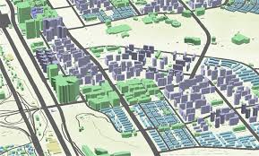



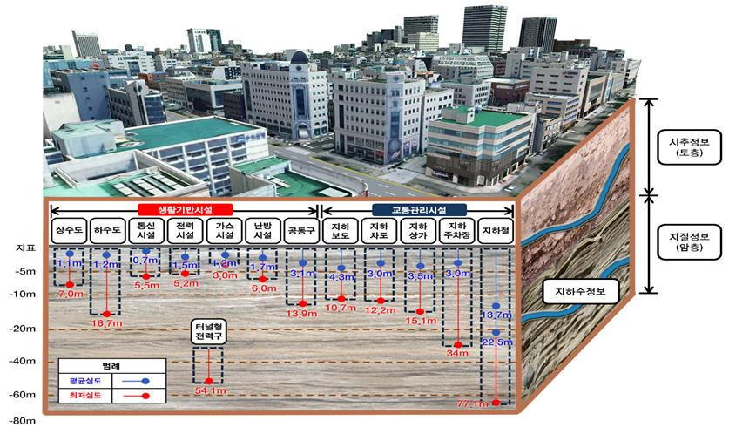

매출
“ 디지털 지도 맞춤 광고 제작 및 관광 구독 서비스 – Q-GIS 기반 ”
4차년도 자금 운영
4차년도 매출 계획
QG
I
S
모니터링
3D공간

Slide 18
기대효과
“ 2030 외국인 관광객 대상 맞춤 고품질 지도 공급– Q-GIS”
구분 | 2026 (초기 구축) | 2027 (성장 가속) | 2028 (시장 확장) | 2029 (대규모 스케일업)
거래 금액(억원) | 10 | 20 | 40 | 80
유입수(십만명) | 10 | 20 | 30 | 50
가입자(만명) | 1 | 3 | 5 | 8
거래 매칭(천건) | 1 | 3 | 6 | 10
등록 상품(천건) | 1 | 2 | 4 | 8
협력사(백건) | 1 | 2 | 3 | 14
정성효과 ① | 지자체·소상공인 데이터 기반 구축 | 지역 중심 매칭 서비스 안정화 | 관광객·상권 연계 본격화 | 글로벌 큐레이션 플랫폼으로 확장
정성효과 ② | 서비스 초기 사용자 행동 분석 확보 | 맞춤형 지도·취향 분석 모델 고도화 | 지역 화폐·이벤트 통합 운영 | 로컬 경제 활성화 구조 완성
정성효과 ③ | 초기 파트너 생태계 확보 | 지자체 협력 모델 확장 | 전국 단위 큐레이션 확장 | 해외 관광객 중심 프리미엄 모델 도입
정성효과 ④ | 사용자 체류 시간 증가 | 재방문·재구매 기반 소비 패턴 형성 | 지역 소비 증가 및 매출 상승 | 데이터 기반 지역 관광정책 지원 체계 완성

Slide 19
첨부 1 : 선행연구
구분 | 논문명 / 연도 | 핵심 내용 | 트렌더 적용 시사점
국내 | 관광객 특성을 고려한 관광지 추천 시스템 설계 및 구현 (2015) | GPS·사용자 선호 기반 관광지 추천 시스템 구현. | 맞춤형 관광 추천 알고리즘 설계(가중치·유사도 기반).
 | 위치 기반 개인 맞춤형 관광 추천 시스템 연구 | 위치·시간·기상 등 컨텍스트 기반 추천 제공. | 시간대·날씨·동행 유형을 고려한 추천 규칙 설계.
 | 통신사 로밍데이터 기반 인바운드 관광 동선 분석 연구 | 외국인 관광객 이동경로·체류 패턴 분석. | 외국인 2030 동선 기반 클러스터링 및 핫스팟 탐지 구조 설계.
 | 스마트 관광 앱 사용자 행태 분석 연구 | 앱 로그 데이터를 활용한 관광객 이동·선호 분석. | 앱 내 동선·클릭·체류시간 기반 행동 데이터 수집 전략 설계.
 | 3D 공간정보 활용 도시·관광 분석 연구 | 건물 3D 모델·지형·경관 분석 활용. | 트렌더 3D Q-GIS 시각화 및 건물 도면 정보 연계에 직접 적용.
국외 | A Mobile 3D-GIS Hybrid Recommender System for Tourism (Information Sciences, 2012) | 3DGIS 기반 모바일 관광 추천 시스템 제안. | 트렌더와 가장 유사한 구조. 3D 지도+추천 알고리즘 통합 참고.
 | Trends in Tourism Recommendation Systems: A Review (2024) | 최신 관광 추천 기술(딥러닝·그래프 기반·하이브리드 모델) 정리. | AI 추천 알고리즘 및 데이터 학습 설계 방향 설정에 활용.
 | Context-Based Tourism Recommender System (ICST 2018) | 시간·날씨·소셜 등 컨텍스트 기반 추천 모델 제안. | 외국인 2030 여행 패턴 맞춤형 컨텍스트 추천 구조 구현에 적용.
 | Big Data in Smart Tourism: Challenges and Opportunities (2019) | 관광 빅데이터 활용 구조(모바일·SNS·거래·위치데이터). | 데이터 제휴(통신·카드·OTA) 및 개인정보·보안 구조 설계.
 | Mobile Recommender Systems in Tourism Review (Ricci & Nguyen) | 모바일 환경에서 관광 추천 UX·인터랙션 분석. | 온보딩 → 프로필 생성 → 실시간 추천 → 피드백 학습 UX 설계에 적용.

Slide 20
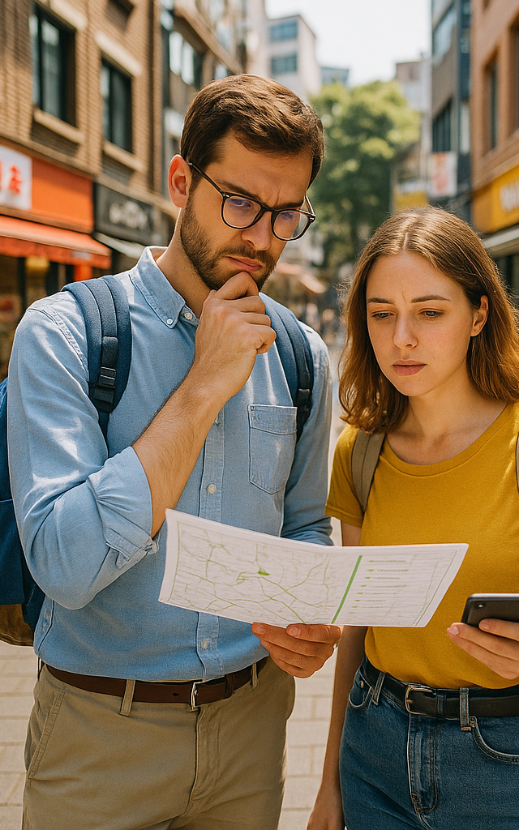
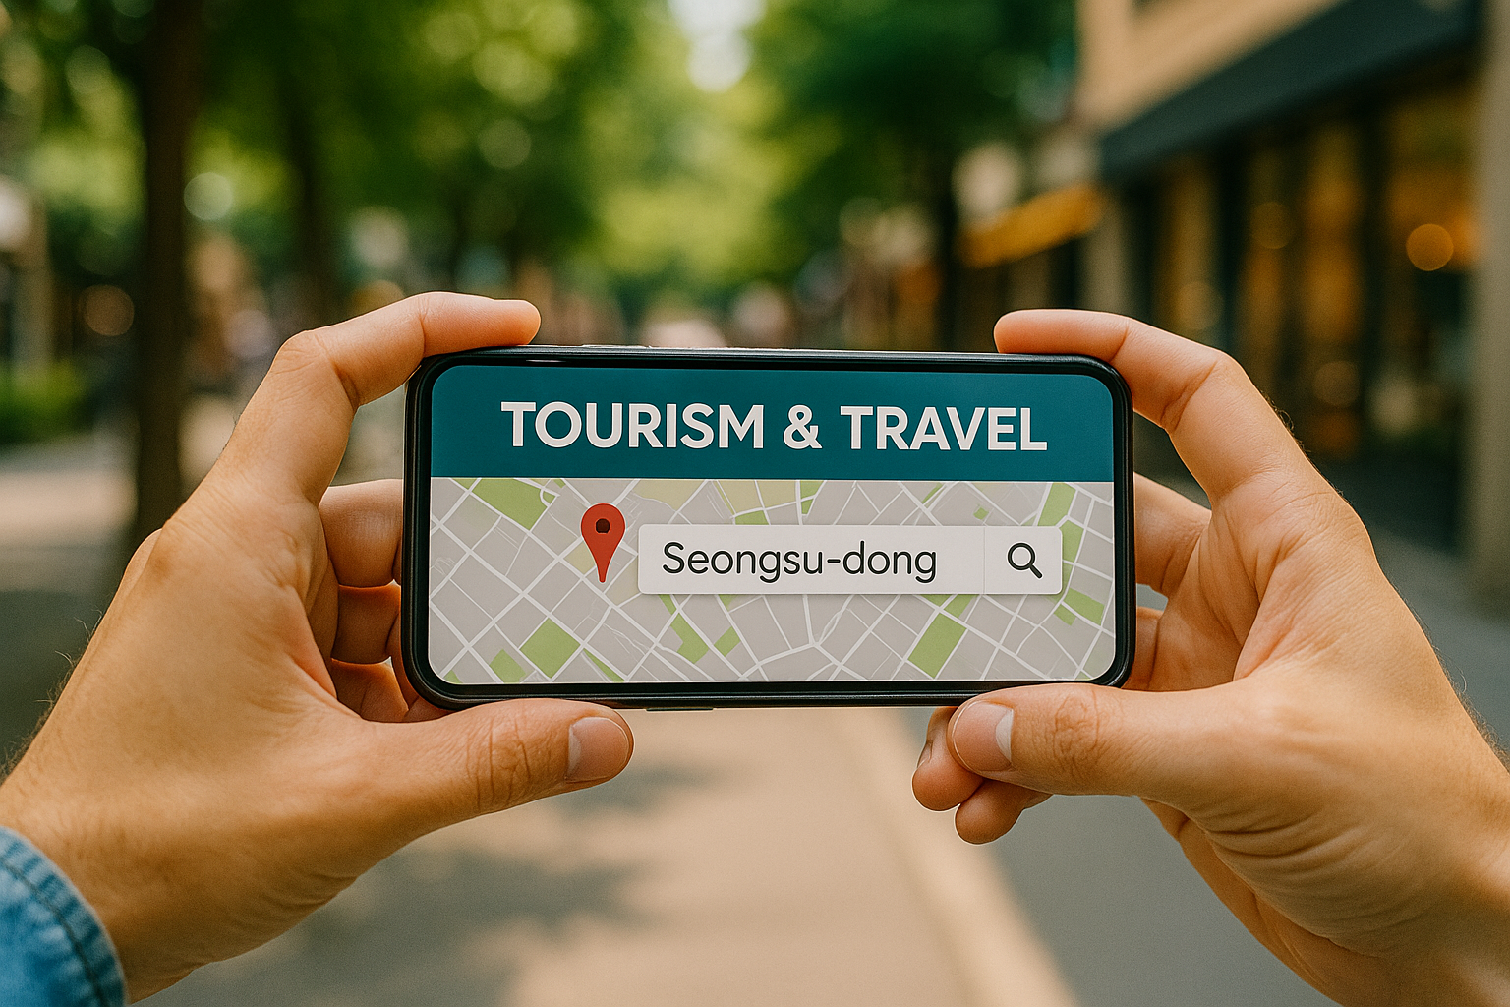

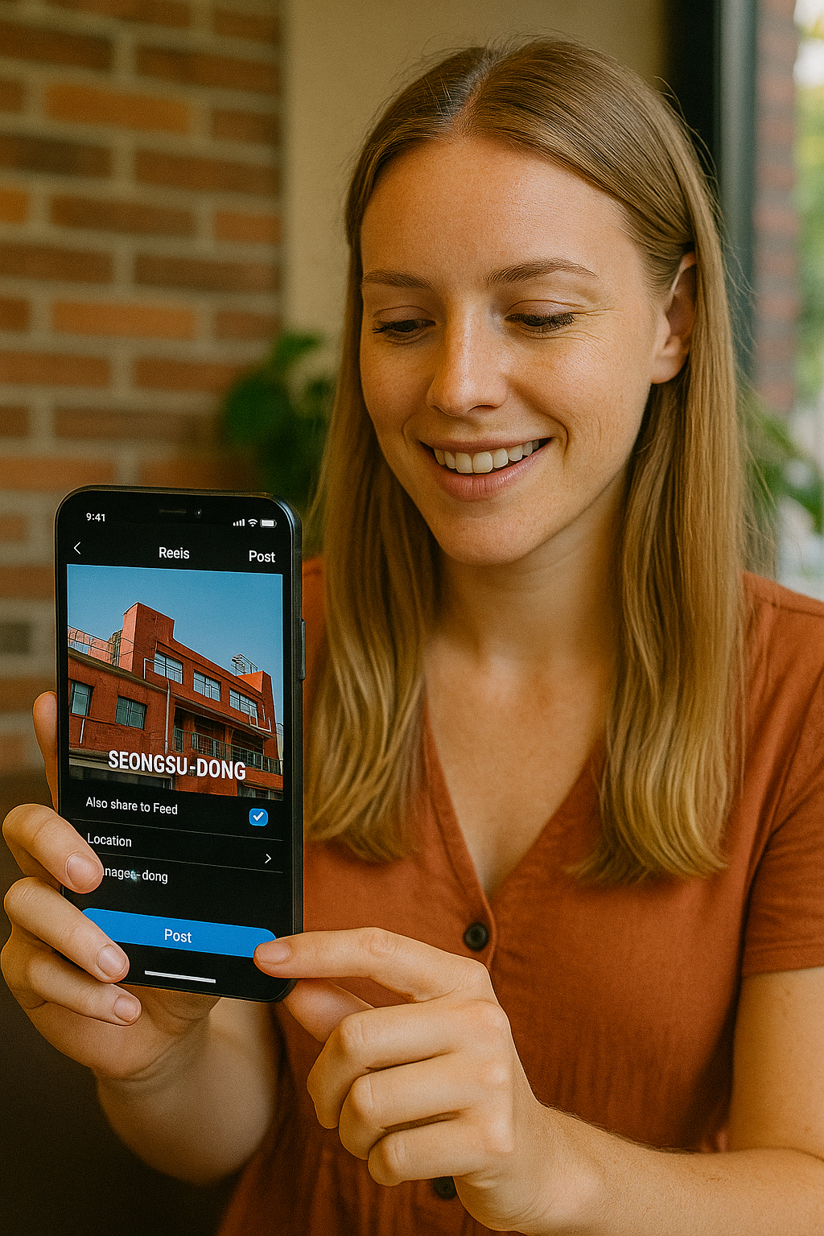
첨부 2 : 시뮬레이션
“ 성수동에 방문한 20대 외국인 관광객 시나리오 – 지역 관광 모니터링”
관광객
참여
앱서비스 이용
큐레이션
수행
보상제공
피드백
릴스
성수동 일대
Q-GIS 3D 공간정보
만족도 조사
리뷰
성수동을 방문한 20대 외국인 관광객이 Q-GIS 3D 기반 지도를 활용해 취향 맞춤 코스를 추천받고 이동 동선을 효율적임.
관광객은 추천된 맛집·문화·체험 콘텐츠를 실제로 방문하며 만족도 조사를 통해 지역 상점과 지자체에 실시간 피드백 함.
여행 종료 후 관광객은 릴스·리뷰 작성 등 보상형 참여 활동을 수행하여 지역 상권 홍보와 관광 데이터 축적까지 디자인.

Slide 21
첨부 3 : 컨택포인트
“ 공공, 민간과 개인 대상으로 공급망 구축 – 3,000억원 규모 ”
구분 | 컨택포인트 | 주요 목적 | 기대 효과
B2G | 1. 성동구·서울시 관광과 미팅 | 공공데이터·관광 정책 연계 | 파일럿 실행, 정책기반 신뢰 확보
B2G | 2. 한국관광공사·서울관광재단 협업 | 외국인 관광객 데이터 연계 | 사용자 확보, 공공 홍보 채널 활용
B2G | 3. 스마트관광도시 실증기관 참여 | 3D 지도 기반 실증 프로젝트 | 서비스 검증 및 공공사업 진출
B2B | 4. 지역 상권·상인회 협력 | 상권데이터·메뉴·혼잡도 확보 | 추천 정확도 향상 및 상업 협력
B2B | 5. 소상공인시장진흥공단 연계 | 소상공인 마케팅 데이터 수집 | 상권 분석 모델 고도화
B2B | 6. 카카오·네이버 API 협업 | 지도·상권·영업정보 확보 | 3D Q-GIS 지도 품질 강화
B2B | 7. 여행사·호텔·항공사 협업 | 관광 코스/상품 연계 | 교차 프로모션 및 사용자 확대
B2C | 8. 외국인 커뮤니티·인플루언서 제휴 | 초기 사용자 확보 | 자연 확산형 리뷰·릴스 증폭
B2C | 9. 성수동 F&B·브랜드 팝업 연계 | 스탬프 투어·리워드 이벤트 | 앱 설치 증가 및 콘텐츠 생성
B2C | 10. 현장 캠페인(공항·홍대·성수 등) | QR코드 설치 유도 | 실사용 기반 확보 및 초반 트래픽 증가

Slide 22

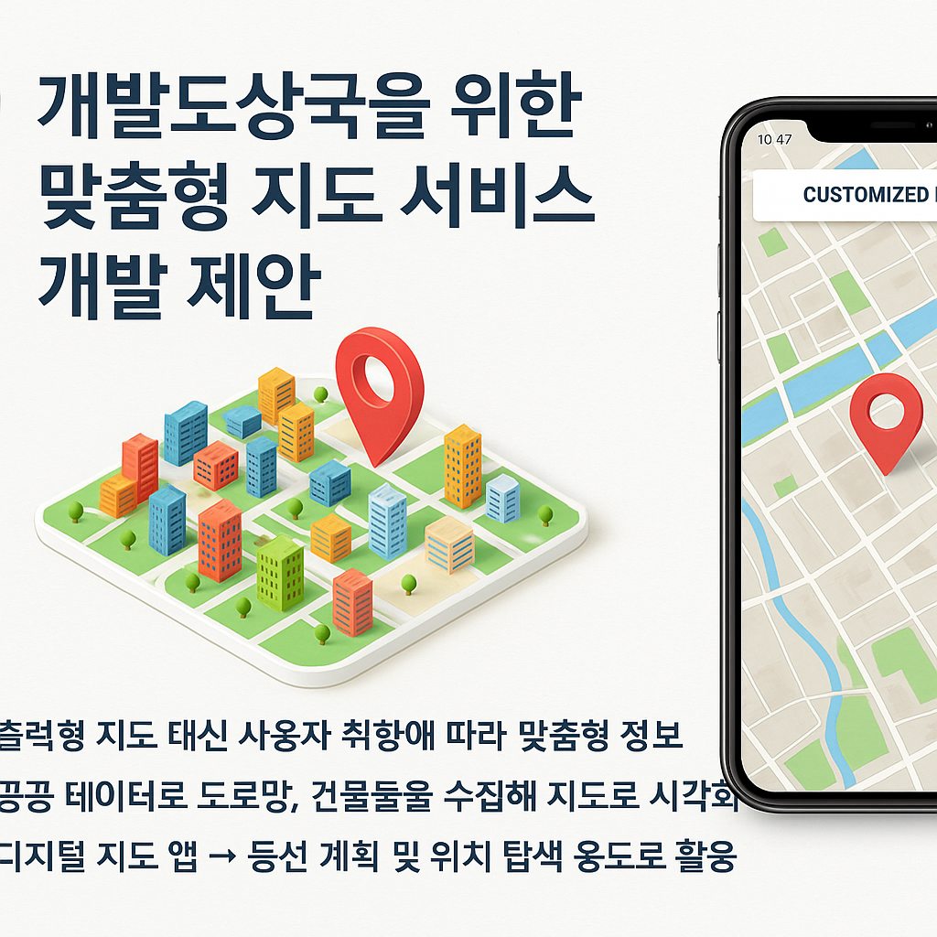

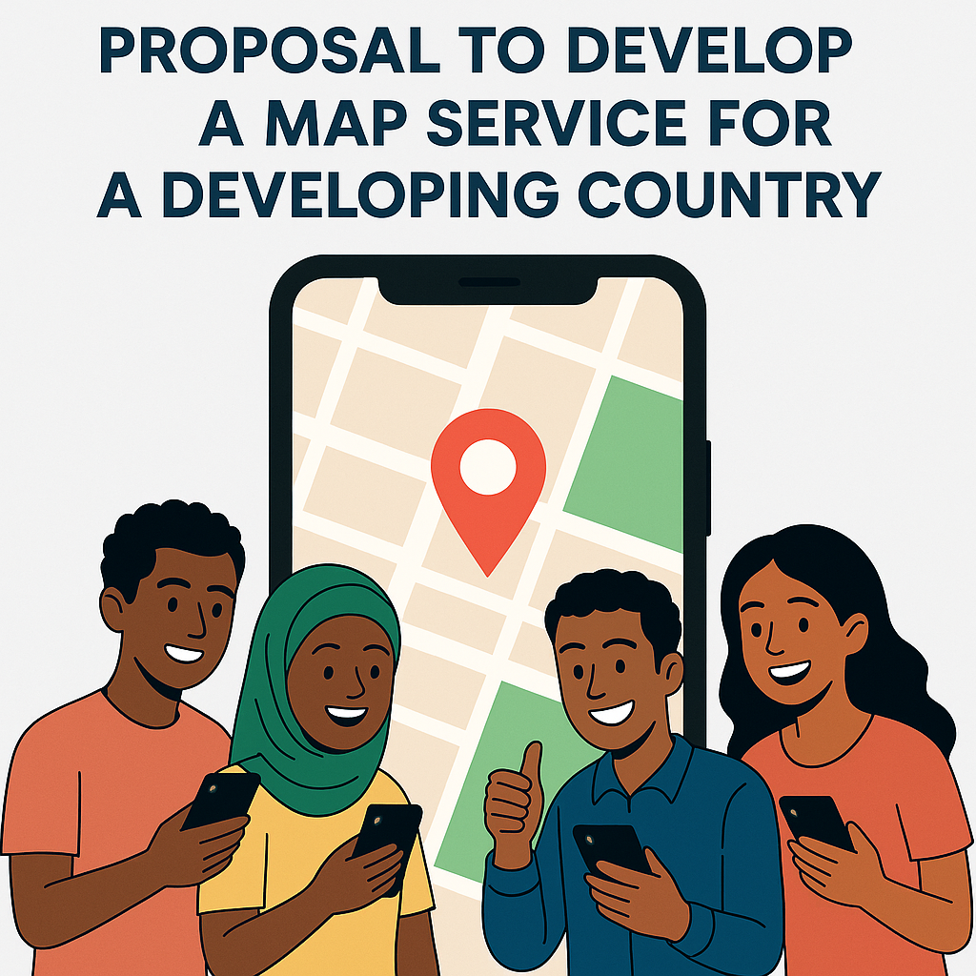

첨부 4 : 해외 진출
“ 코이카 CTS와 코트라 CSR 사업연계 – 글로벌 지리 정보 ”
공공
개발협력
현지 협력
지도제작
디지털 전환
해외 채널 연계
기대효과
디지털 지도 개발
지역 일자리 창출
CTS 지역 관광 확대
서비스 개발
취약계층 소득 확대
코이카(CTS)·코트라(CSR)와 연계해 개발도상국 대상 맞춤형 지도 서비스 개발 협력을 추진하여, 현지 관광·상권 정보.
지자체·국토교통부·외교부 등 공공기관과의 파트너십을 통해 3D Q-GIS 기반 디지털 지도 제작 및 서비스 개발을 제공함
디지털 지도 개발, 현지 일자리 창출, 취약계층 소득 확대 등 사회적 가치 중심의 글로벌 임팩트를 실현하여 지속 가능 함.

